Slide 1
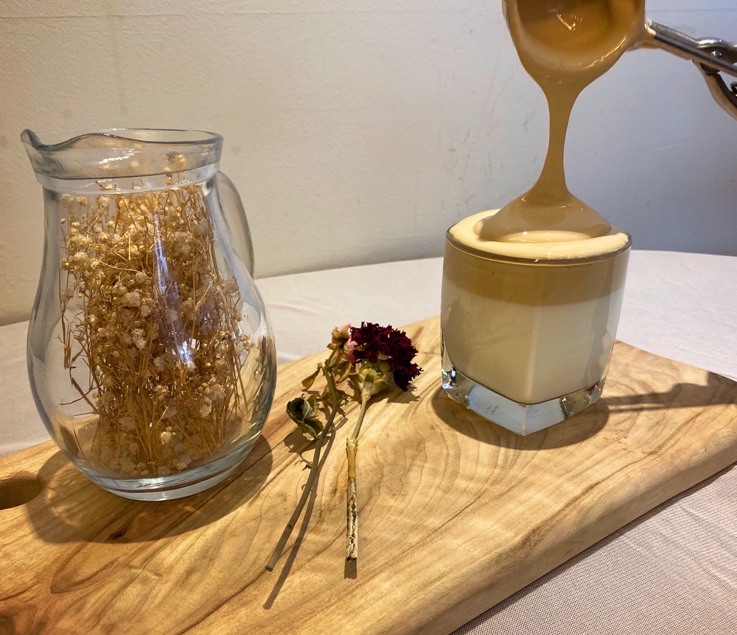
4000번
저어만든
달
고
나
커
피

